Slide 1



Název školy: | ZÁKLADNÍ ŠKOLA SADSKÁ
Autor: | Michaela Blažková
Název DUM: | VY_32_Inovace_10.1.7 Pravopis i/y v koncovkách
Název sady: | Český jazyk 8. ročník
Číslo projektu: | CZ.1.07/1.4.00/21.3577
Anotace: | Prezentace je určena žákům 8. ročníku a slouží k procvičení a zopakování pravopisu v koncovkách podstatných jmen, přídavných jmen a sloves.

Slide 2
Pravopis i/y v koncovkách

Slide 3
Spojte autora a jeho dílo, doplňte i/y
Čapkov_ Hrátky s čertem
Erbenov_ Postřižiny
Drdov_ Povídky z jedné kapsy
Hrabalov_ České pohádky
Poláčkov_ Broučci
Jiráskov_ Lovci mamutů
Karafiátov_ Muži v offsidu
Štorchov_ Staré pověsti české
y
y
y
y
i
y
i
i

Slide 4

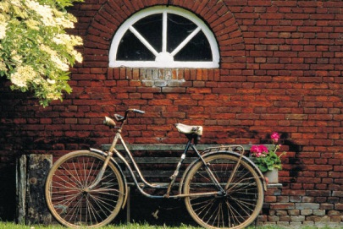
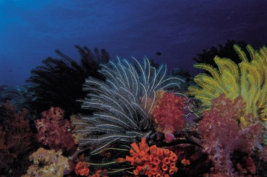
Doplňte i/y
Po nebi plul_ bílé beránky.
Beránci pobíhal_ po louce.
Nosiči odnesl_ hostům kufry.
Dříve se nosiče na kolo používal_ častěji.
Malí koníčci se dětem moc líbil_.
Během nemoci mi chyběl_ mé koníčky, hlavně fotbal.
Mořští koráli zdobil_ podmořskou říši.
Princezně se rozsypal_ stříbrné korále.
y
i
i
y
i
y
i
y

Slide 5
Převeďte věty do množného čísla
1. Vrchol hory byl zapadán sněhem.
2. Známý herec se zúčastnil televizní talk show.
3. Malé štěně si hrálo s plyšovou hračkou.
4. Dáma se chlubila třpytivým drahokamem.
5. Moudrý člověk se o své tajemství dělí jen s opravdovým přítelem.
Řešení:
1. Vrcholy hor byly zapadány sněhem.
2. Známí herci se zúčastnili televizní talk show.
3. Malá štěňata si hrála a plyšovými hračkami.
4. Dámy se chlubily třpytivými drahokamy.
5. Moudří lidé se o svá tajemství dělí jen s opravdovými přáteli.

Slide 6
Doplňte tajenku. Tajenku poté doplňte do citátu.
1.
B
R
O
S
K
V
I
broskev – 6. p. j. č.
2.
P
Y
T
L
I
pytel – 3. p. j. č.
3.
H
O
L
U
B
Y
holub – 4. p. mn. č.
4.
K
O
N
V
Í
konev – 2. p. mn. č.
5.
C
Í
L
I
cíl – 6. p. j. č.
6.
V
S
I
ves – 3. p. j. č.
Otoč tvář ke _ _ _ _ _ _ a všechny stíny padnou
za tebe. (přísloví)
slunci

Slide 7
Použité zdroje
KRAUSOVÁ, Zdeňka; PAŠKOVÁ, Martina. Český jazyk 8 pro základní školy a víceletá gymnázia. Plzeň: Fraus, 2005, ISBN 80-7238-419-8.
KRAUSOVÁ, Zdeňka; PAŠKOVÁ, Martina. Český jazyk 8 pracovní sešit pro základní školy a víceletá gymnázia. Plzeň: Fraus, 2005, ISBN 80-7238-420-1.
www.office.microsoft.com

